Slide 1
Peranan ICT Dalam Pengelolaan
Wilayah Rawan Bencana Untuk Antisipasi Dan Kesiapsiagaan
KELOMPOK II
Abdul Rahmat
Tuti Seniwati
Edi Purnomo
Indrawati
Muhammad Amir
Nurlaela Umar
MAKASSAR, 20 APRIL 2011

Slide 2
POKOK BAHASAN
PENDAHULUAN
DISASTER WARNING SYSTEMS
GEOGRAPHIC INFORMATION SYSTEM
(GIS)
MANAJEMEN TEKNOLOGI INFORMASI

Slide 3
PENDAHULUAN
Teknologi informasi (TI) merupakan sebuah aplikasi yang dapat kita gunakan untuk membantu didalam berbagai masalah terutama Bencana Alam.
Prosedur penanganan bencana saat ini banyak yang tidak efektif atau bahkan salah sasaran semua itu disebabkan informasi yang terlambat masuk terlebih tidak akurat

Slide 4
Cont…
Peran ICT pada permasalahan ini sangat penting dan menjadi sarana yang vital untuk membantu dalam proses pengambilan keputusan
Teknologi Informasi tidak mampu mencegah terjadinya bencana namun dengan teknologi informasi kita dapat meminimalkan segala bentuk kerugian, korban jiwa, dan memberikan tindakan-tindakan yang efektif dan efisien

Slide 5
Incident | Considered area | Number of death | Estimated financial loss
Indian Ocean tsunami (December 2004) | Sri lanka | 30,920 or 38,195 (two different official estimates) | US$1 billion damage and US$1.8 billion recovery costs
Northern Pakistan earthquake (October 2005) | Pakistan | 87,350 (official) Over 100,000 (unofficial) | US$5 billion
Hurricane Katrina (August 2005) | New Orleans, USA | 1,604 accounted for (both direct and indirect) 2,000 missing | US$25 billion-US$100 billion US$75 billion (according to the US National Hurricane Center)

Slide 6
DISASTER WARNING SYSTEMS
A warning can be defined as the communication of information about a hazard or threat to apopulation at risk, in order for them to take appropriate actions to mitigate any potentially negative impacts on themselves, those in their care and their property (Samarajiva et al., 2005).

Slide 7
Cont…
Early warning system merupakan subsistem awal dalam kegiatan kesiapsiagaan, agar masyarakan dan jajaran kesehatan di provinsi dan kabupaten/kota terutama pada daerah potensi bencana dapat lebih mempersiapkan diri menghadapi kemungkinan terjadinya bencana
Sistem Peringatan Dini adalah system (rangkaian proses) pengumpulan dan analisis data serta desiminasi informasi tentang keadaan darurat atau kedaruratan.

Slide 8
The goal of early warning system
Meningkatnya kualitas informasi secara lintas program dan lintas sektor dalam penanggulangan bencana.
Meningkatnya pengetahuan, sikap dan perilaku masyarakat terhadap adanya ancaman dan bahaya.
Meningkatnya peran serta lembaga Swadaya Masyarakat (LSM)/Non Government Organization (NGO’s)

Slide 9
Cont…
The goal of early public warning is to ensure to the greatest extent possible that the hazard does not become a disaster. Such warnings must be unambiguous, communicate the risks succinctly and provide necessary guidance

Slide 10
Cont…
It is important to note that disaster warning is indeed a system :
not a singular technology, constituting the identification, detection and risk assessment of the hazard, the accurate identification of the vulnerability of a population at risk
finally, the communication of information about the threat to the vulnerable population in sufficient time and clarity so that they can take action to avert negative consequences

Slide 11
Key Players in Disaster Warning
Communities
Local governments
National governments
Regional institutions and organizations
International bodies
Non-governmental organizations (NGOs)
The private sector
The media
The scientific community

Slide 12
KERANGKA KERJA KONSEPTUAL SISTEM PERINGATAN DINI
SATKORLAK PBP PROV
SATLAK PBP KAB/KOTA
PEMBUAT
KEPUTUSAN
MASYARAKAT
?? Pengetahuan
?? Sikap
?? Perilaku
PERINGATAN DINI
KESIAPSIAGAAN
RESPON

Slide 13
DETERMINANT KONSEPTUAL EFEKTIFITAS
SISTEM PERINGATAN DINI
?? Tepat sasaran
?? Tepat Waktu
?? Jelas Dan
Dimengerti
?? Penyampaian
- Alternatif
- Metode
?? Peringatan Jk Pjg
?? Peringatan Jk Pdk
?? Tanpa Peringatan
Tenggang Waktu
Peringatan
Metode transmisi
informasi
SISTEM PERINGATAN DINI
Perencanaan Prabencana

Slide 14
Channels Used for Disaster Warning
Radio and Television
Telephone (Fixed and Mobile)
Short Message Service
Cell Broadcasting
Satellite Radio
Internet/Email
Sirens

Slide 15
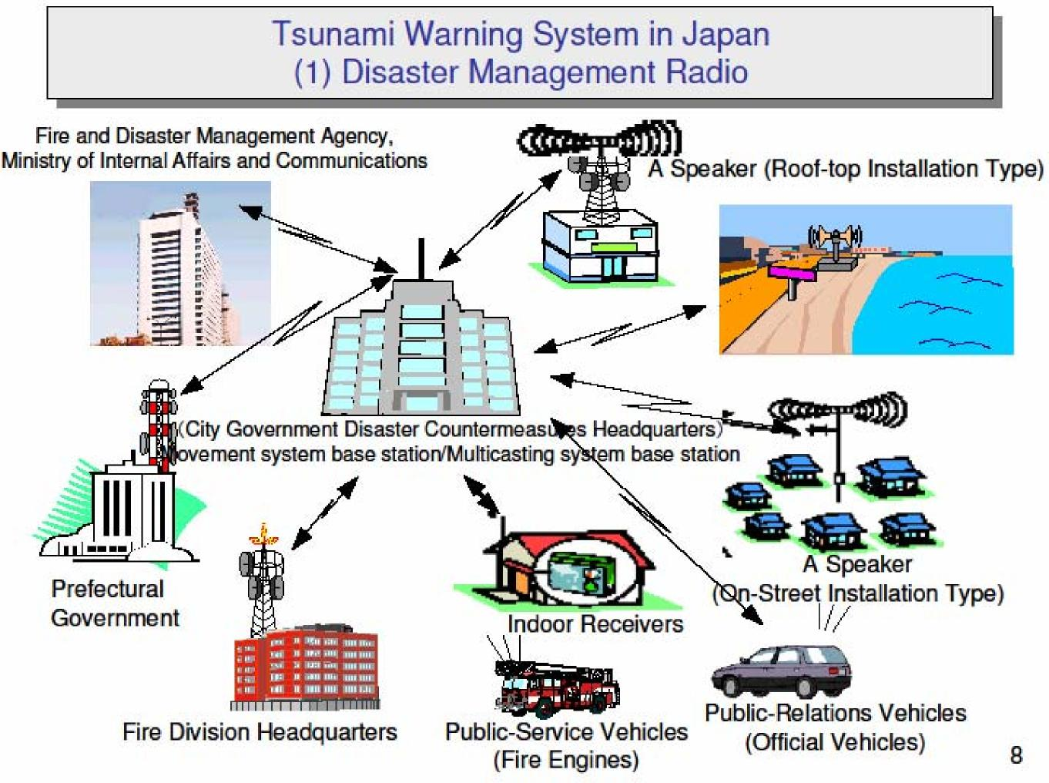
Japanese Examples for Disaster Communications

Slide 16
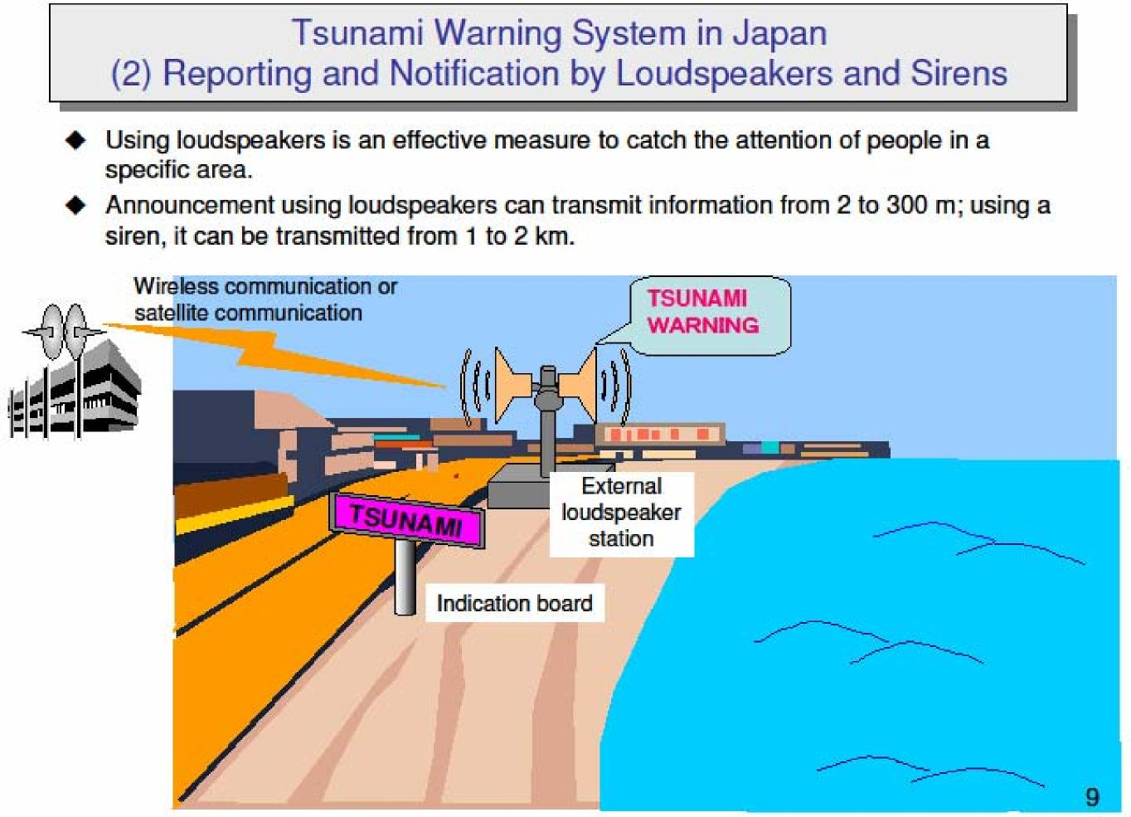

Slide 17
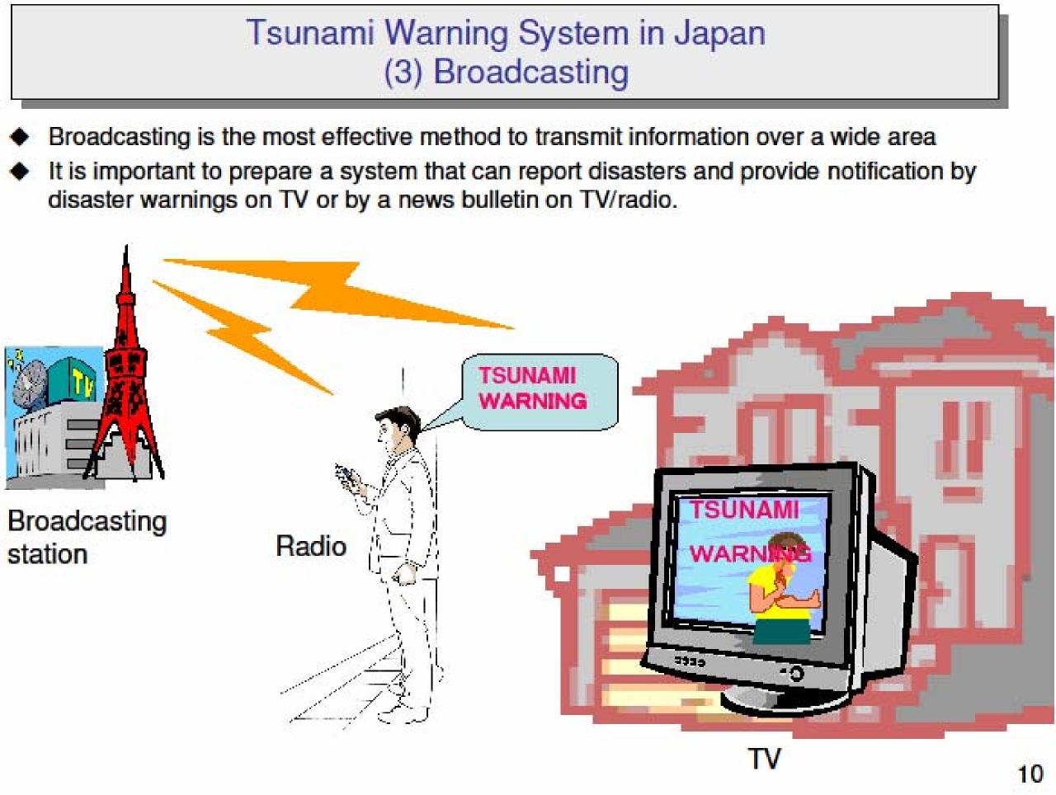

Slide 18
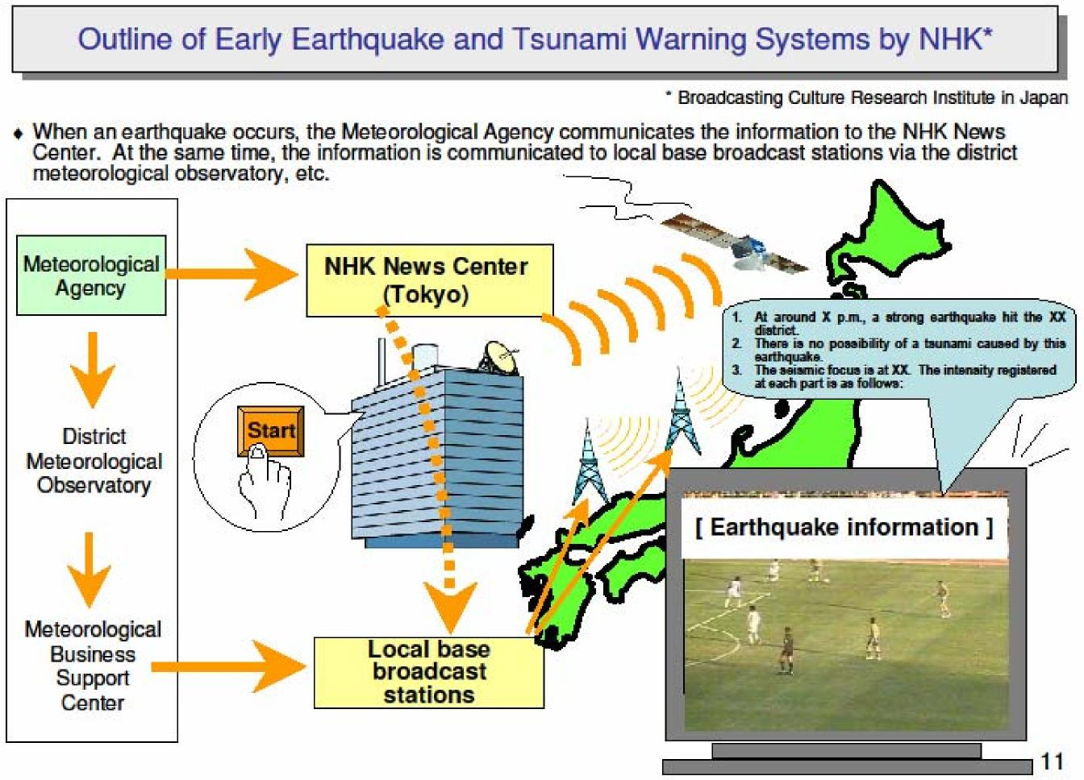

Slide 19
Tabe 2: Radio Communication Media Used in Disaster Warning and Management
Table 3: Comparison of Different Communication Channels Used in Disaster Warning

Slide 20
TAHAP ALUR INFORMASI PADA SISTEM PERINGATAN DINI
Sumber Informasi
Peringatan Dini : - sumber biasa - sumber khusus
Penyebar luasan : - penyuluhan - telepon/telex/fax
- radio/TV
Penerima dan Pencatatan - pusat informasi
Peragaan/ekspose/display : - peta - papan praga
- proyeksi visual
Penilaian : - individu
- Tim – seminar/pertemuan
Pembuat keputusan : - Penguasa - Pelaksana
Kegiatan : - statis - Dinamis

Slide 21
LANGKAH – LANGKAH DALAM
EARLY WARNING SYSTEM
Tahap Persiapan (Penilaian Resiko)
Pengumpulan data
Analisa data
Peragaan/Display Pemetaan daerah potensi
Diseminasi informasi

Slide 22
Cont…
Pelaksanaan peringatan dini
Penerimaan informasi
Diseminasi informasi (sudah ada hazard). Penyebar luasan informasi tentang adanya ancaman bencana
Penerimaan dan pencatatan
Penilaian/analisis
Penetapan peringatan dini

Slide 23
Cont…
Pelaksanaan Tindak Lanjut (rencana kontijensi)
Tindak lanjut penggunaan informasi peringatan dini adalah untuk menyusun rencana kontijensi.
Aspek–aspek yang perlu dipertimbangkan dalam melakukan rencana tindak lanjut adalah
Tahap pra bencana
Berdasarkan scenario yang ditetapkan
Keterlibatan mitra kerja
Fokus perencanaan berdasarkan pengembangan scenario
Jadwal waktu yang mengambang (tidak tetap)

Slide 24
GEOGRAPHIC INFORMATION SYSTEM
(GIS)
GIS can be defined as a system of hardware and software used for storage, retrieval, mapping and analysis of geographic data

Slide 25
The use of GIS in different phases in disaster
Planning
Mitigation
Preparedness

Slide 26
PLANNING
Locating and identifying potential problems is a core requirement in disaster management.
Using a GIS, it is possible to pinpoint hazard trends and start to evaluate the consequences of potential emergencies or disasters

Slide 27
MITIGATION
After potential emergency situations are identified, mitigation needs can be addressed
This process involves analysing the developments in the immediate aftermath of a disaster, evaluating the damage and determining what facilities are required to be reinforced for construction or relocation purposes

Slide 28
Cont…
Mitigation may also include implementing legislation that prevents building structures in areas prone to earthquake, flood or tsunami

Slide 29
Preparedness
During the preparedness and response phases, GIS can accurately support better response planning in areas such as determining evacuation routes or locating vulnerable infrastructure and vital lifelines, etc.
It also supports logistical planning to be able to provide relief supplies by displaying previously available information on roads, bridges, airports, railway and port conditions and limitations

Slide 30
Manajemen Teknologi Informasi
Merupakan tata kelola manajerial yang menggunakan perangkat teknologi informasi dalam prosesnya

Slide 31
Apa ciri khas manajemen teknologi informasi:
Terkoneksi
Serba cepat
Terintegrasi

Slide 32
Bagaimana peran manajemen teknologi informasi berkaitan bencana
Deteksi dini/early warning system
Pemetaan.
Koordinasi.

Slide 33
TERIMAKSIH
?

